Slide 1
Making Suggestions and Responding to Them
Chapter 2
2.1

Slide 2
If your friend has a problem… make a suggestion.
Why don’t you…?
How about if you..?
¿Por qué no….?
¿Qué tal si….?

Slide 3
Example
Scenario:
Miguel necesita estudiar para un examen.
¿Por qué no estudias?

Slide 4
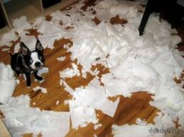
¿Por qué no caminas con el perro?

Slide 5
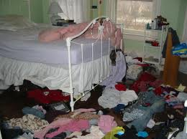
¿Qué tal si organizas tu cuarto?

Slide 6
Appropriate responses to suggestions
Yes, good idea
I would like to, but I have to…
Sí, buena idea.
Me gustaría, pero tengo que…

Slide 7
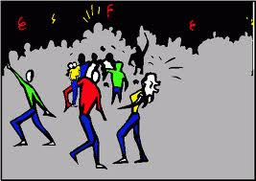
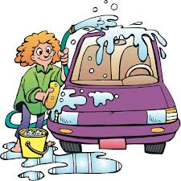
Review
Pablo: Quiero ir al baile de homecoming, pero no tengo dinero.
Madre: ¿Qué tal si lavas mi coche, y te doy dinero?
Pablo: Sí, buena idea.

Slide 8
Review
Silvia: Estoy muy nerviosa; tengo mucho que hacer. Tengo un examen mañana.
Mari: ¿Por qué no estudias hoy?
Silvia: Me gustaría, pero tengo que trabajar hoy.

